Slide 1

Новогодняя игрушка для конкурса. Фотоотчёт.
Подготовил воспитатель : Попова Мария Николаевна

Slide 2
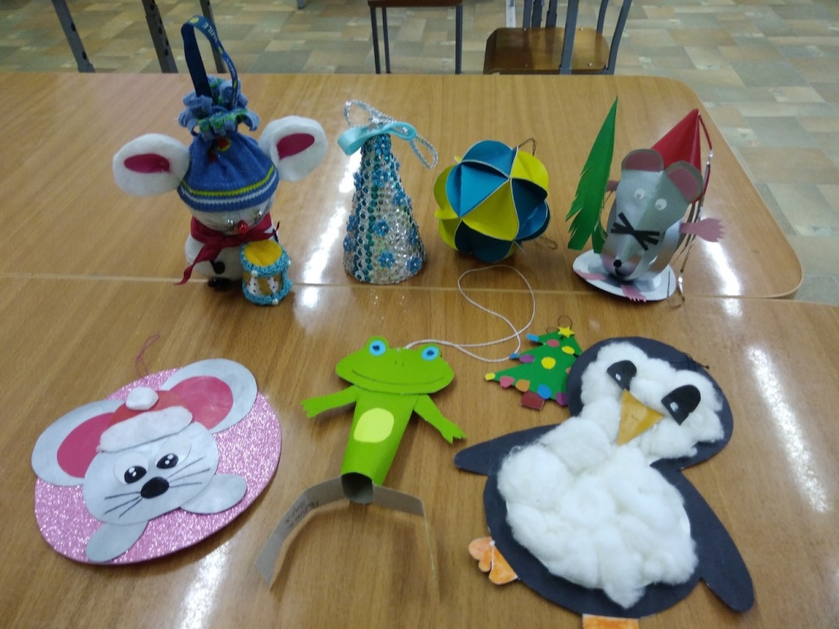
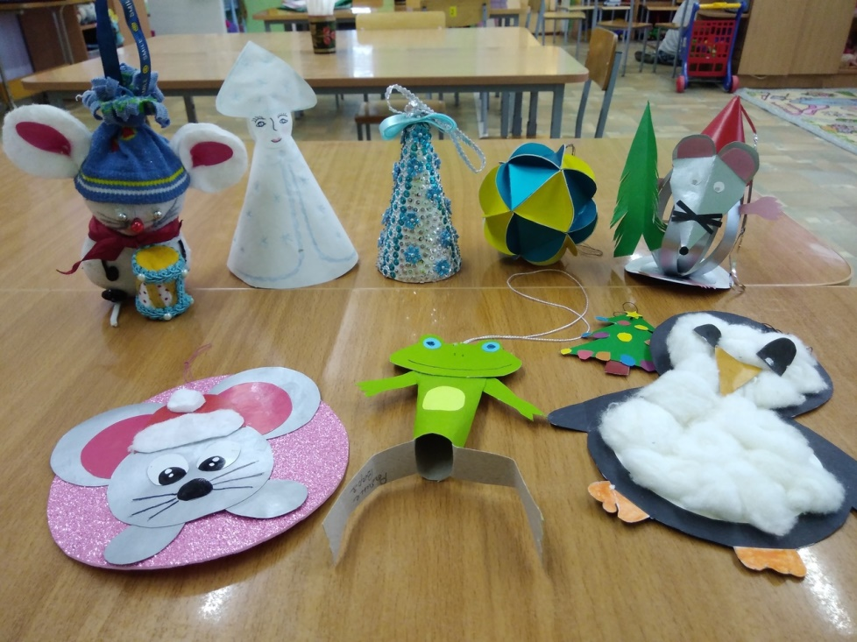
В каждом детском саду в преддверии нового года проходят различные конкурсы на лучшую новогоднюю игрушку.
В нашем детском саду тоже проходил этот замечательный конкурс.

Slide 3
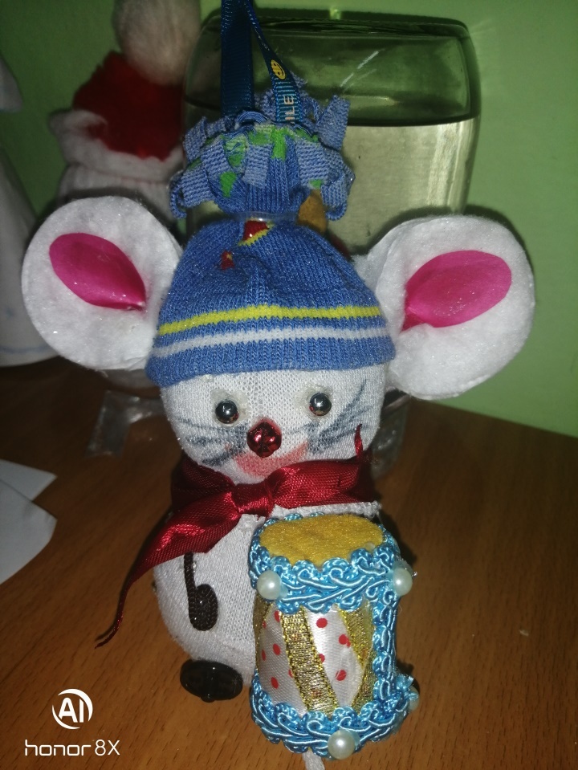
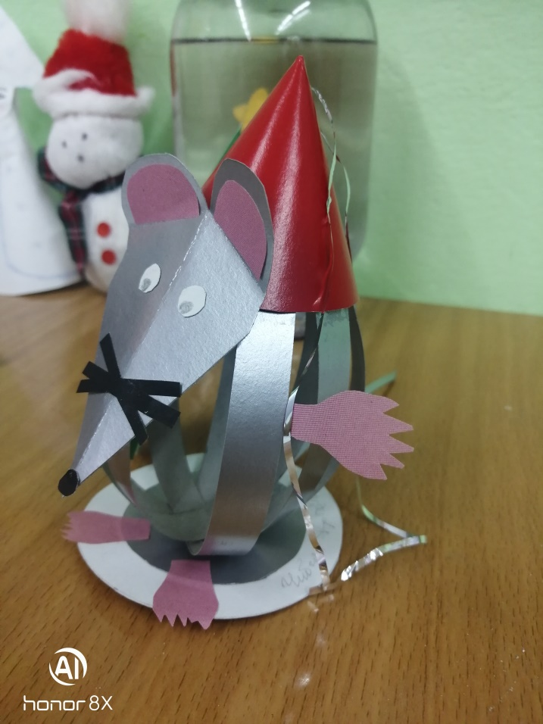
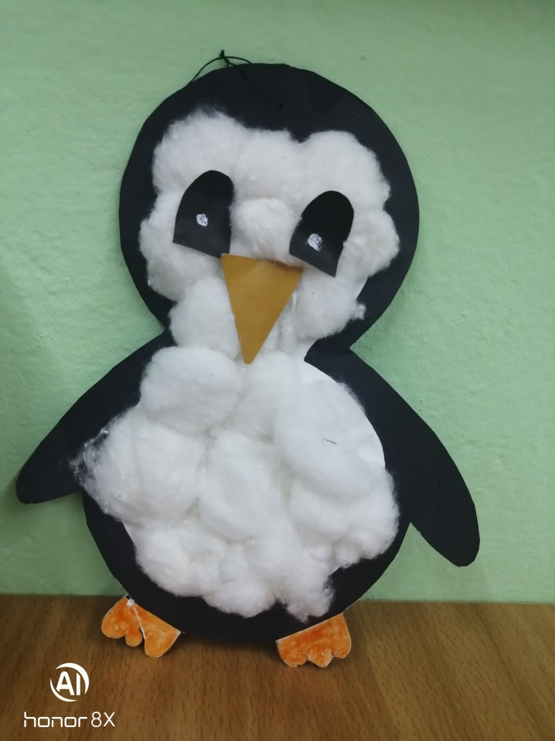
Кажется, мы уже видели много поделок, но фантазии родителей нет придела.

Slide 4
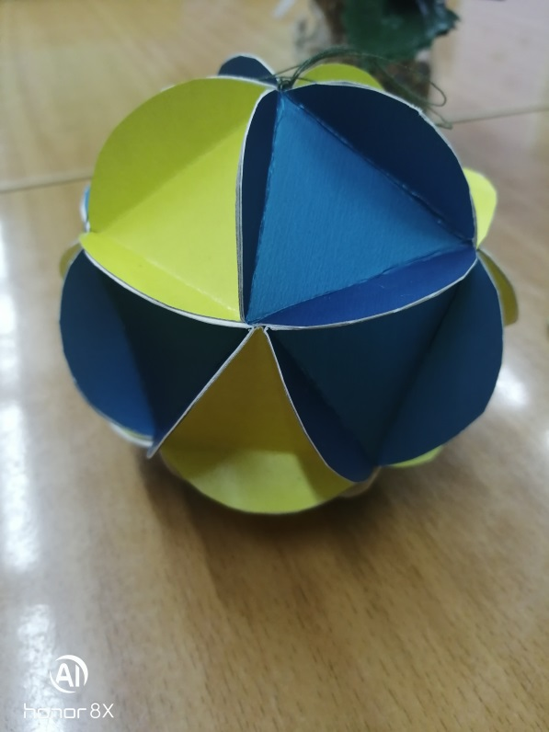
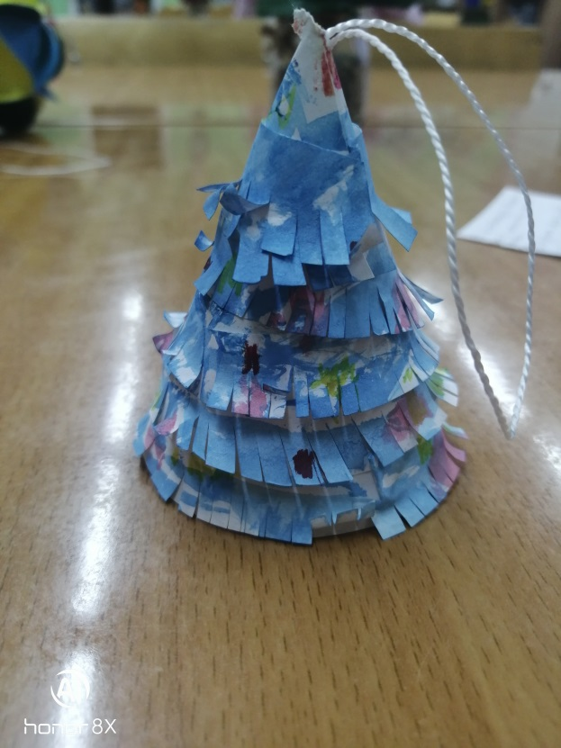
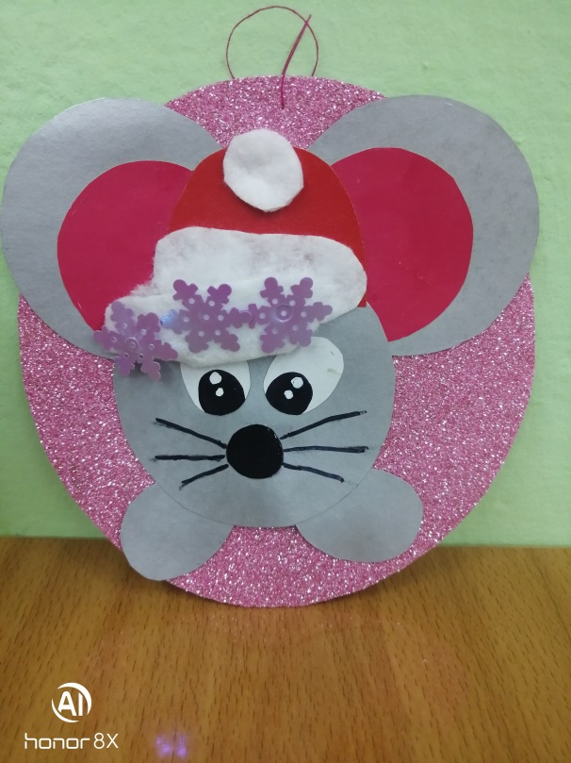
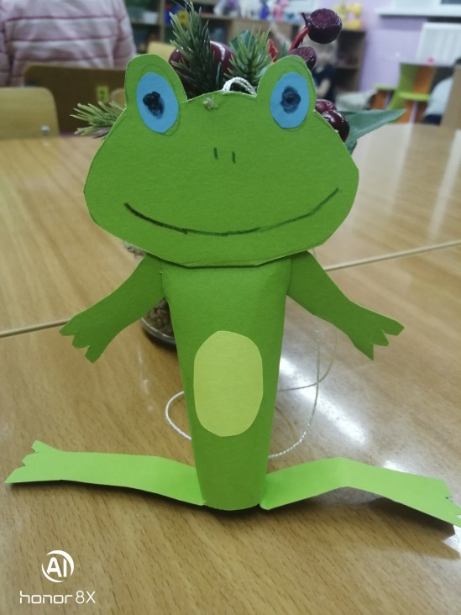
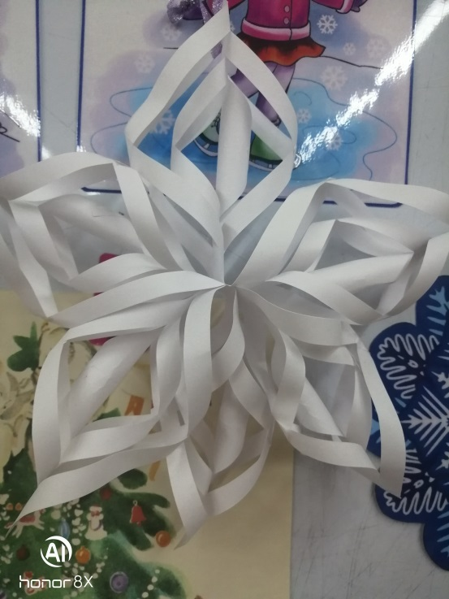

Slide 5
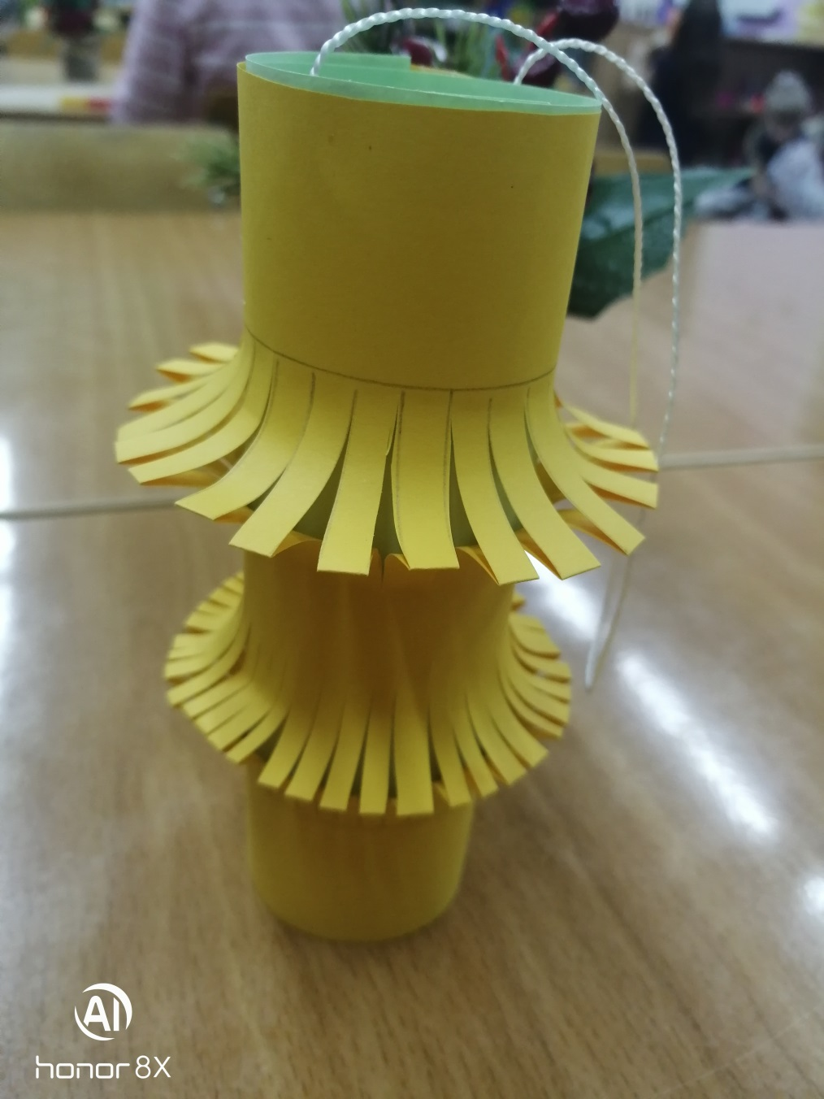
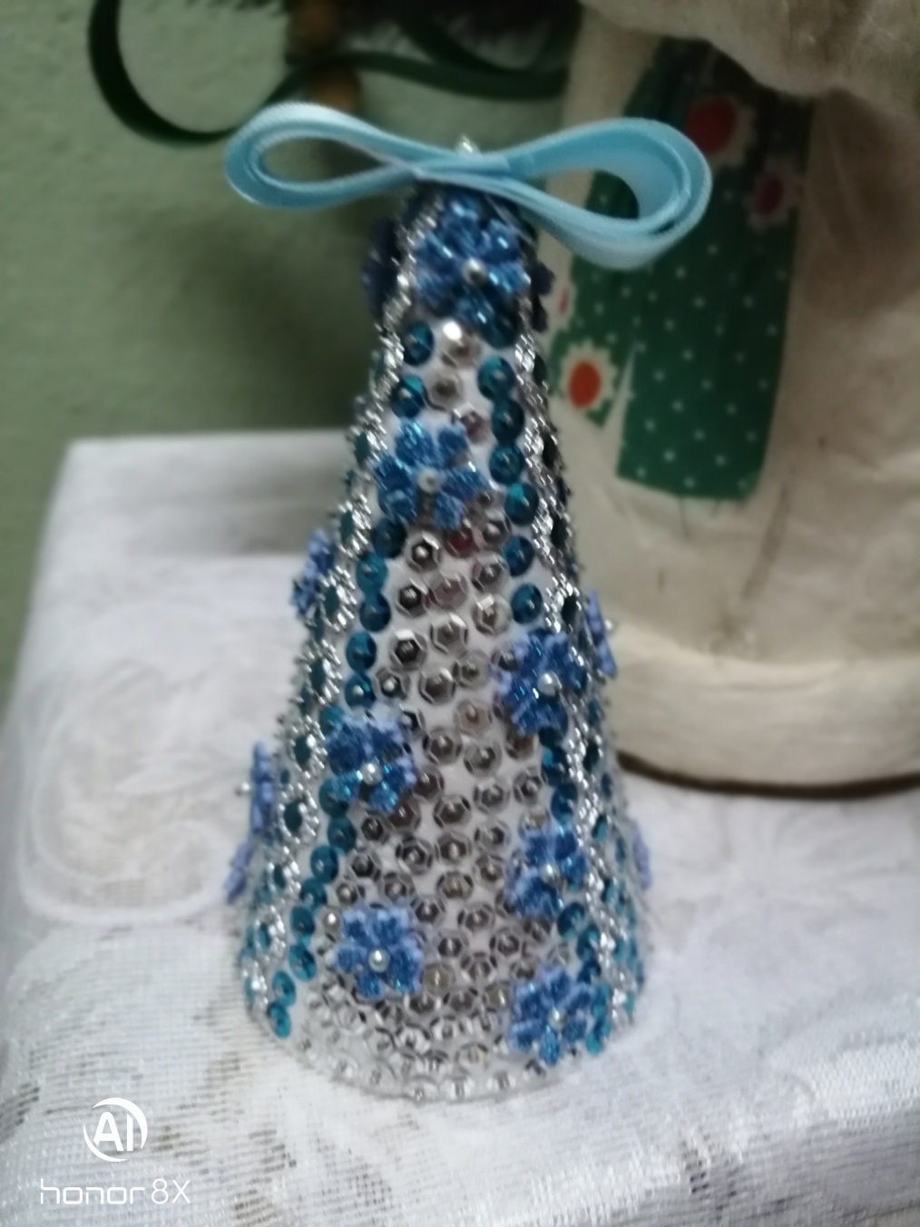

Slide 6
Прежде всего, каждый конкурс- это совместная деятельность родителей и детей, так закладываются основы творческих способностей у детей.
На конкурс были представлены различные игрушки. Все игрушки были изготовлены с любовью.

Slide 7
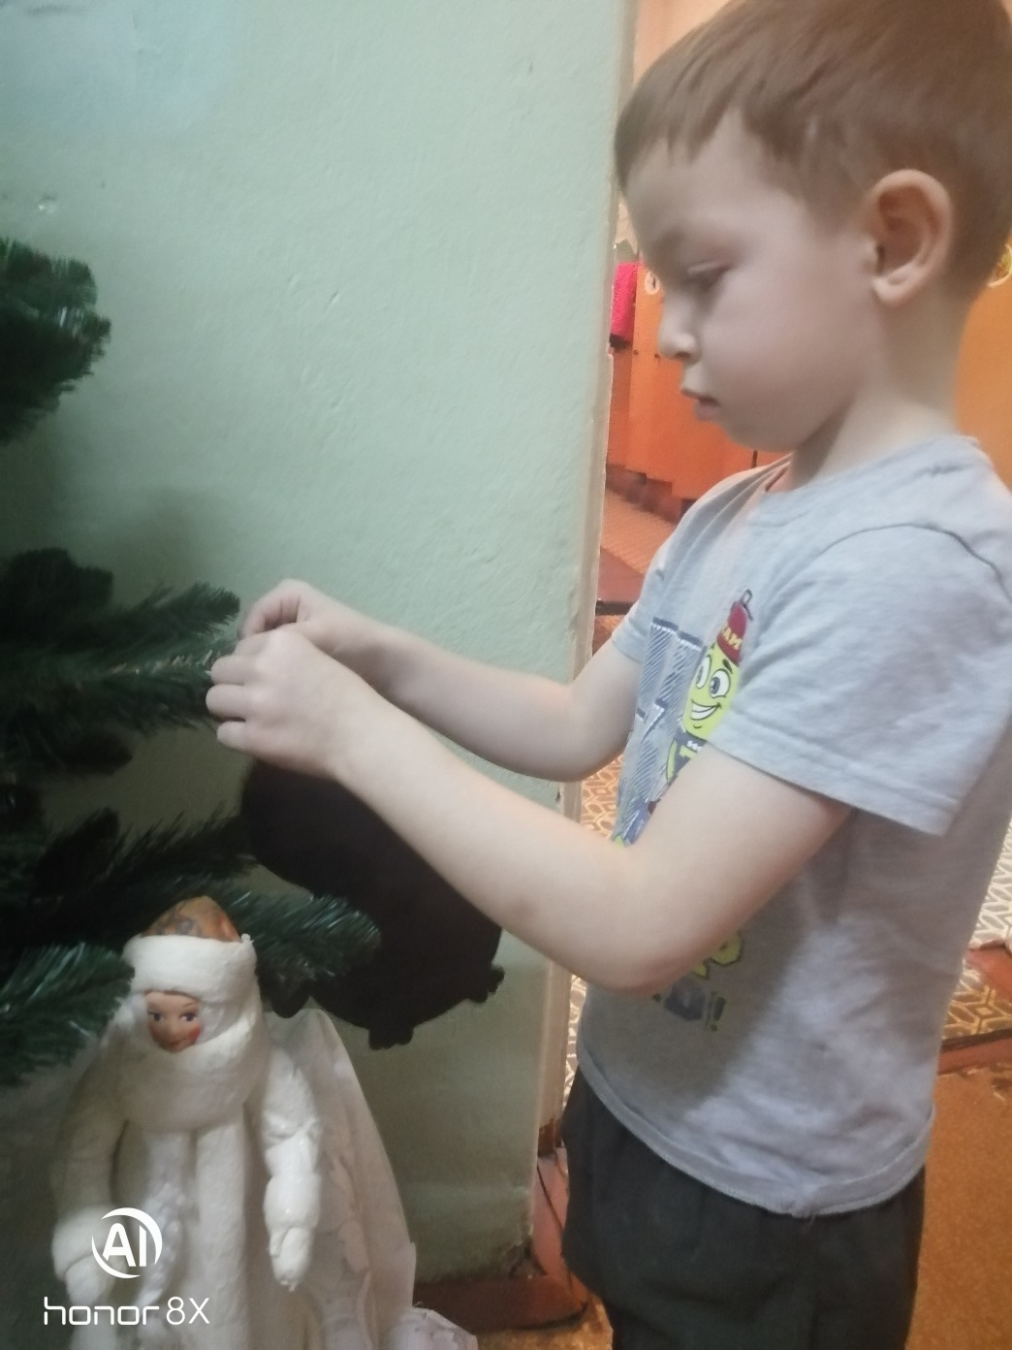
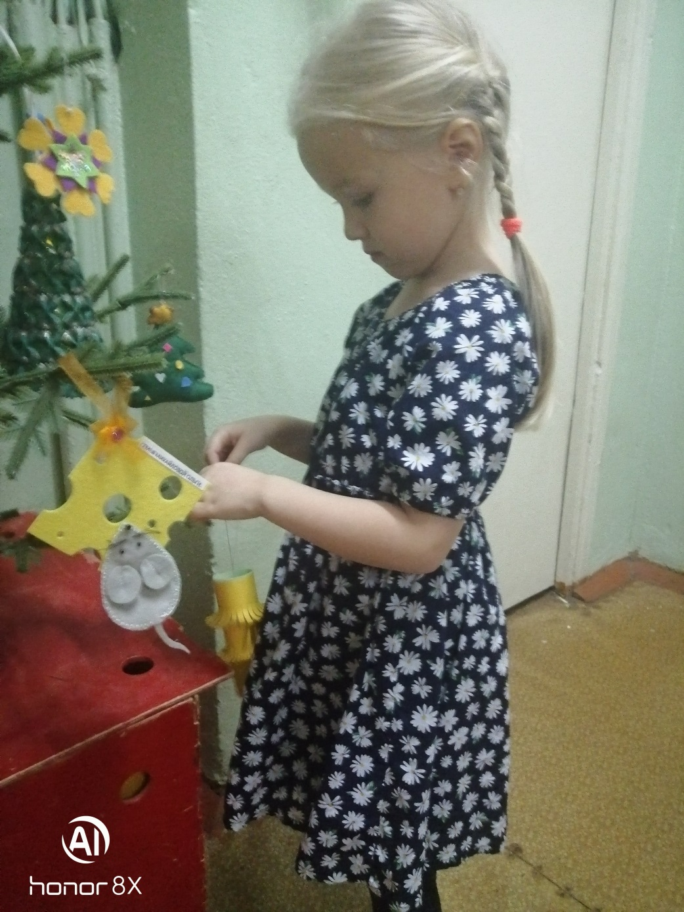

Slide 8
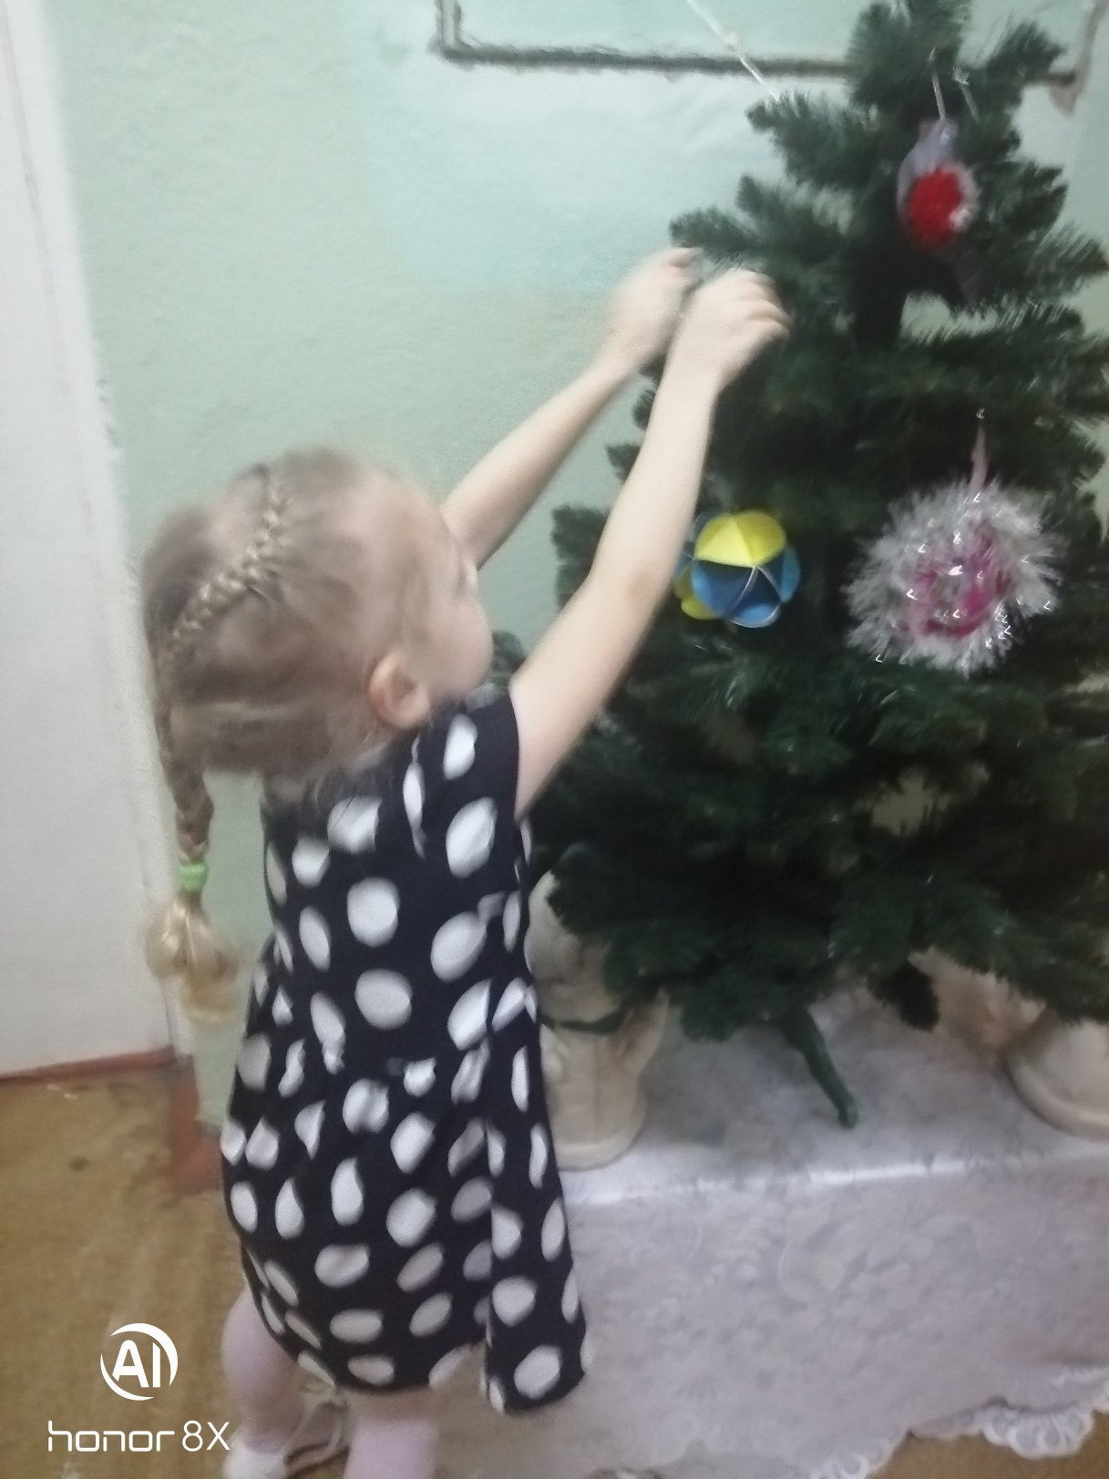

Slide 9
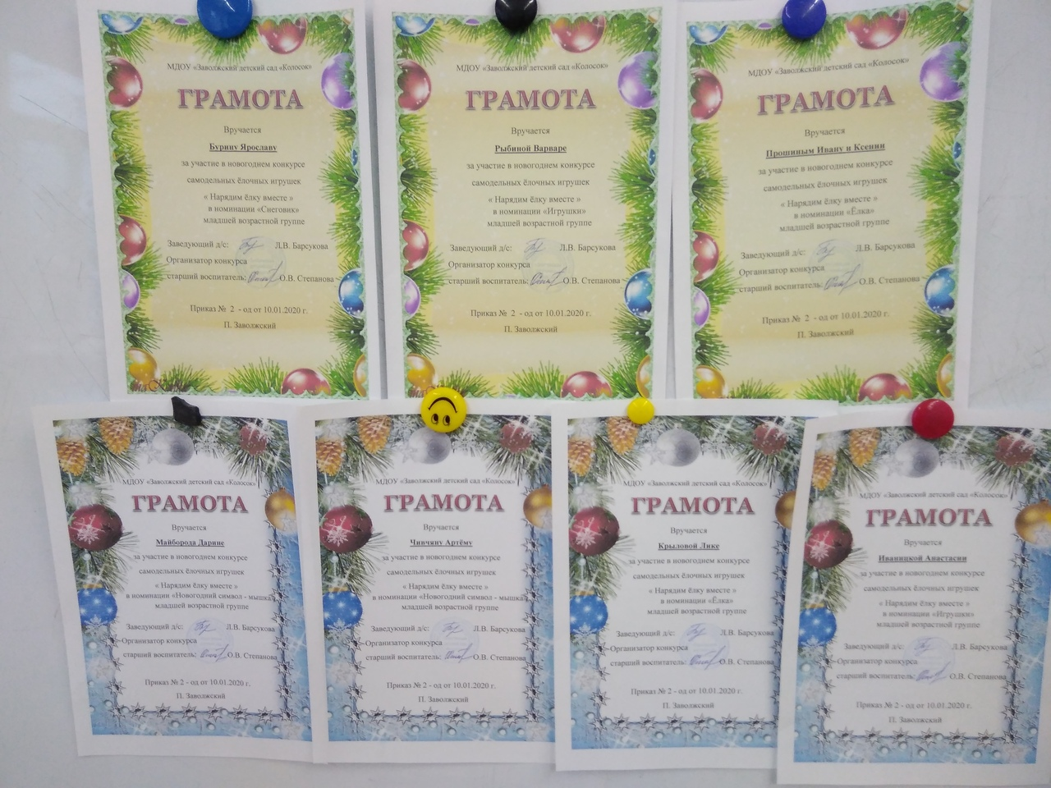
У жюри была не лёгкая работа, рассмотреть и выбрать лучшие работы.
Итогом конкурса стало, то, что все участники были награждены грамотами в этом прекрасном конкурсе.

Slide 10
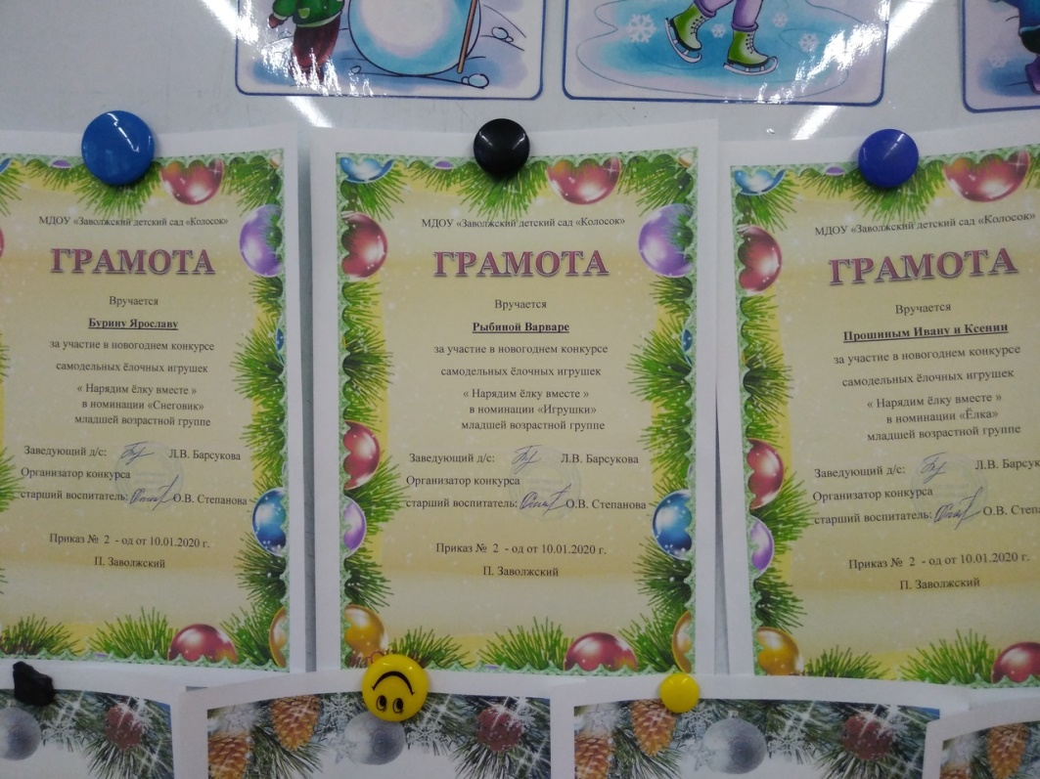
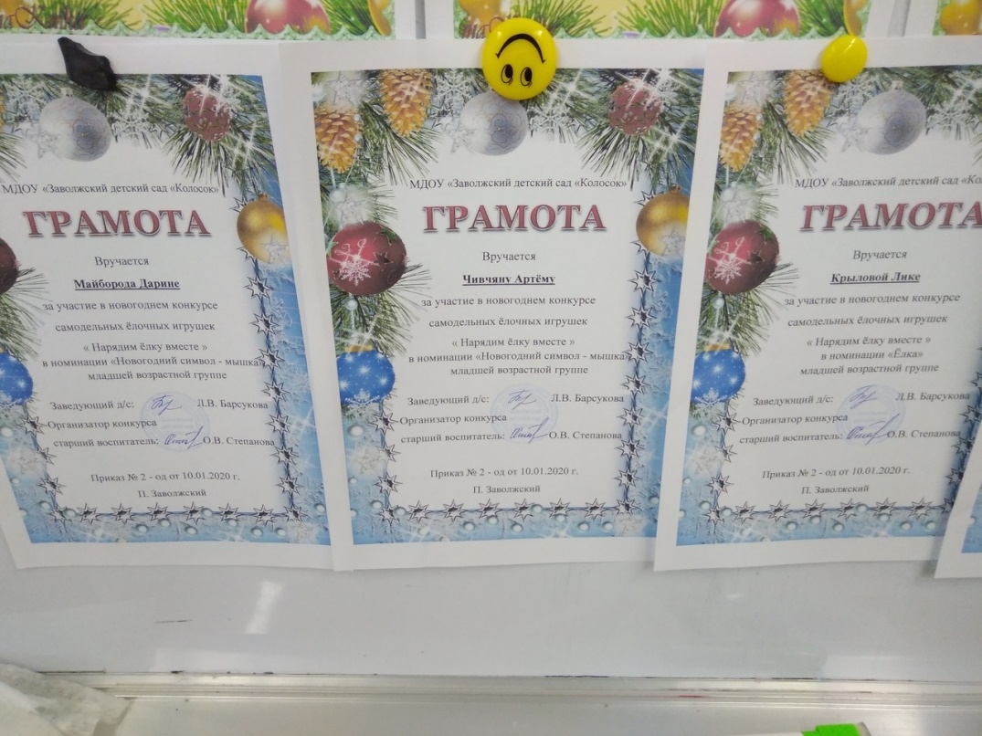

Slide 11
Спасибо за внимание!

